Slide 1
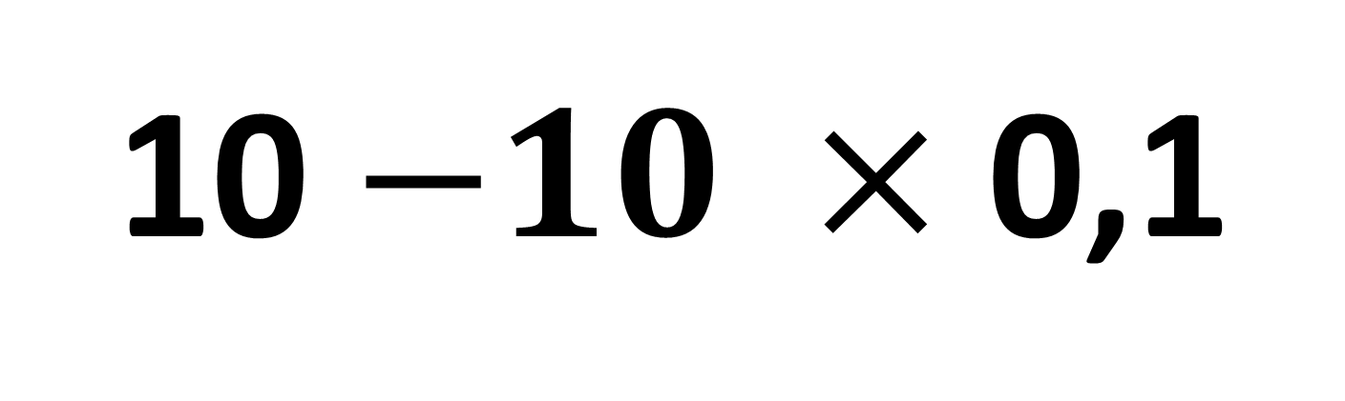
Calculer :
10 $−10 ×$ 0,1

Slide 2
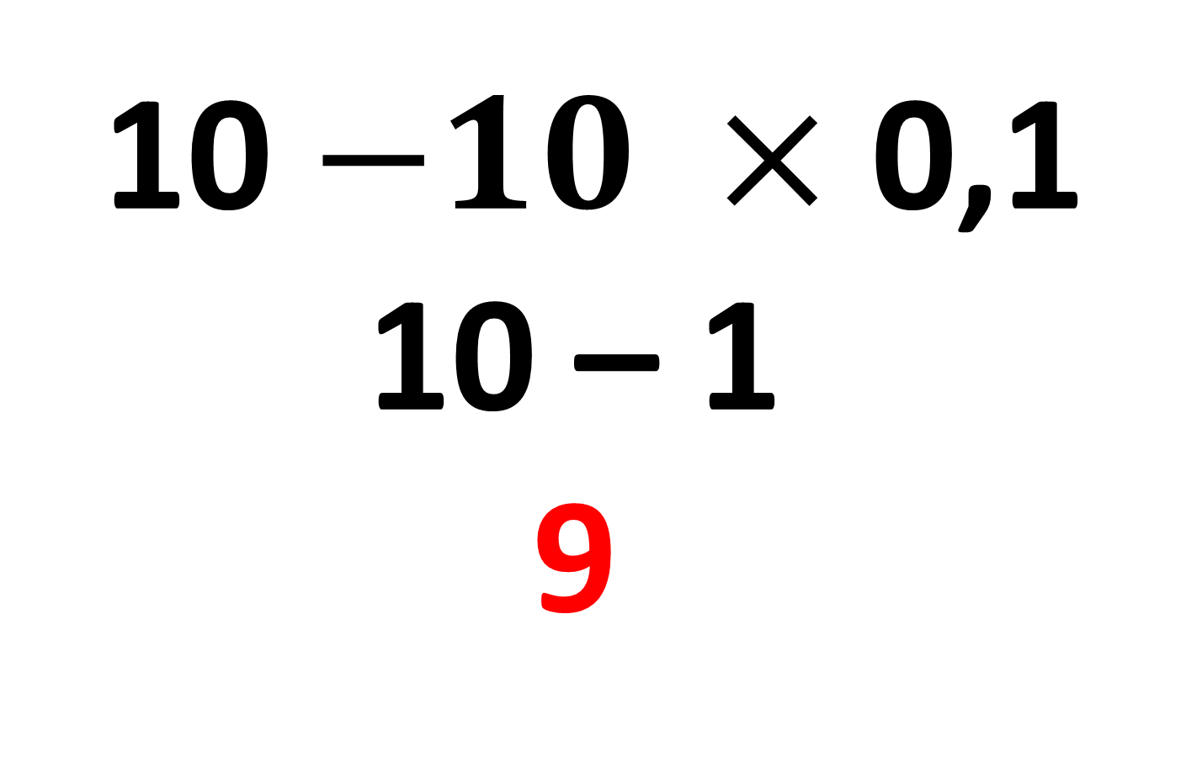
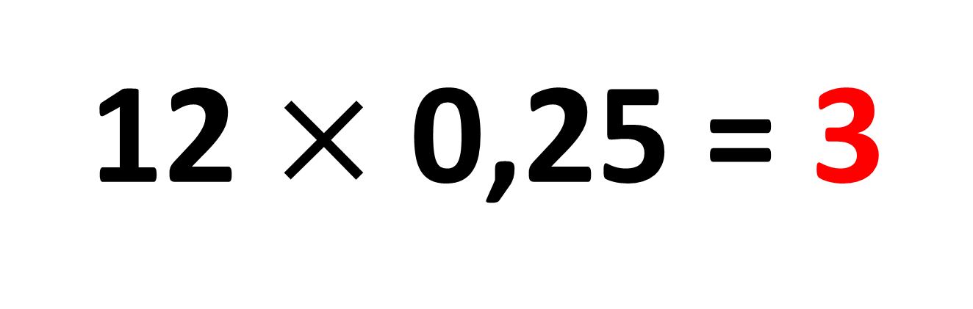
Correction
10 $−10 ×$ 0,1
10 – 1
9
La multiplication est prioritaire.
12 $×$ 0,25 = 3

Slide 3
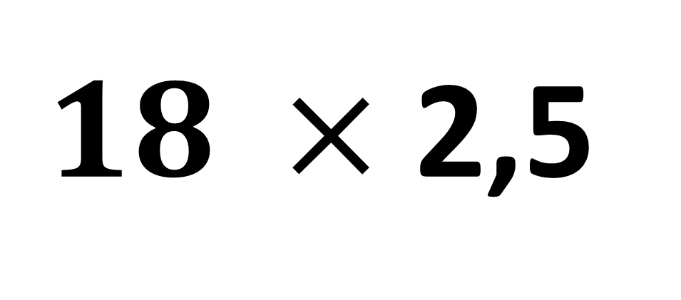
Calculer :
$18 ×$ 2,5

Slide 4
Correction
18 × 2,5 = 18 × (2 + 0,5)
= 18 × 2 + 18 × 0,5
= 36 + 9
= 45

Slide 5
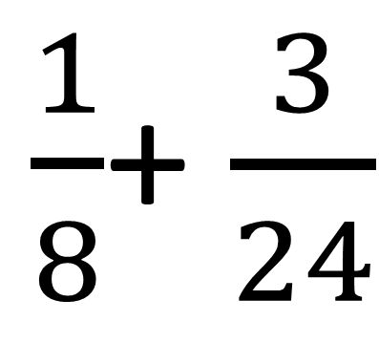
Calculer :
$\frac{1}{8}$+ $\frac{3}{24}$

Slide 6
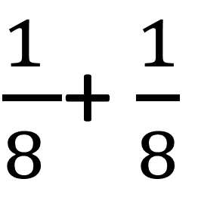
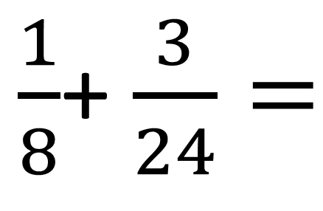
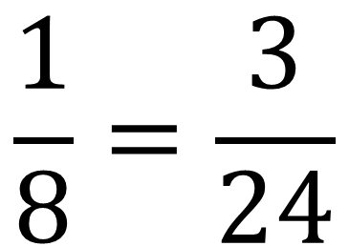
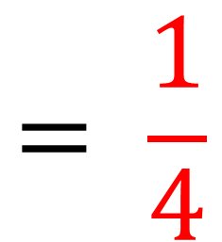
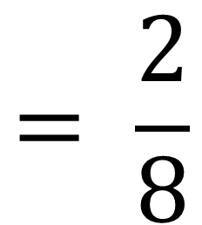
Correction
$\frac{1}{8}$+ $\frac{3}{24}=$
$\frac{1 }{8 }$+ $\frac{1}{8}$
$$= \frac{2}{8}$$
$$\frac{1}{8}=\frac{3}{24}$$
$$= \frac{1}{4}$$

Slide 7
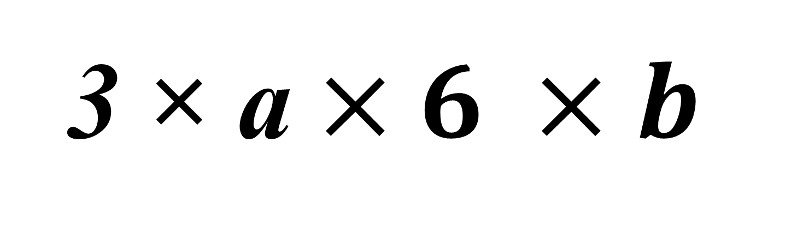
Simplifier :
3 × a$×6 ×b$

Slide 8
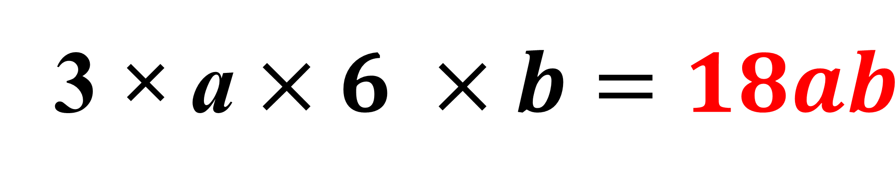
Correction
3 × a$×6 ×b=18ab$

Slide 9
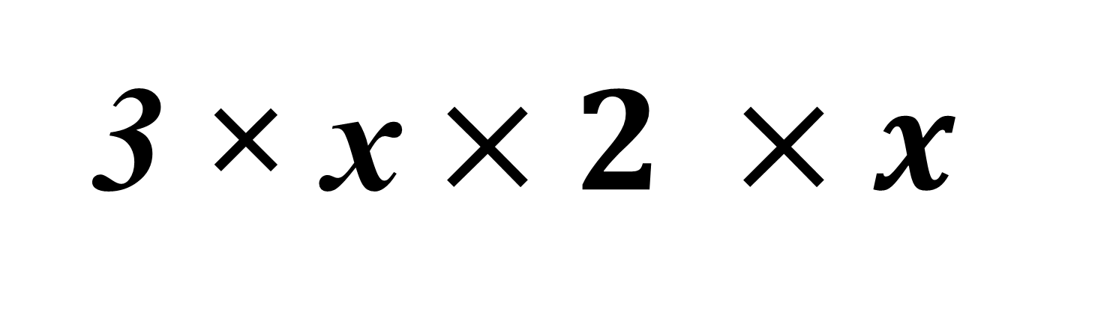
Simplifier :
3 × x$×2 ×x$

Slide 10
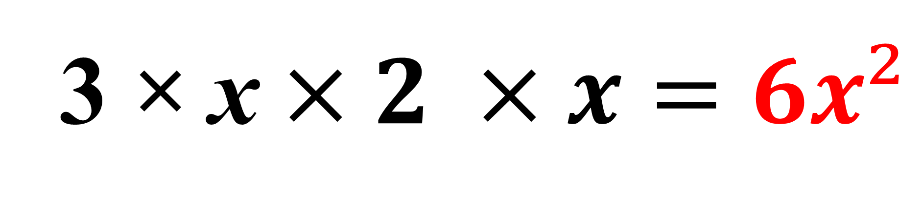
Correction
3 × x$×2 ×x=6x²$

